Slide 1
Thực đơn
Ngày 20/11/2024

Slide 2
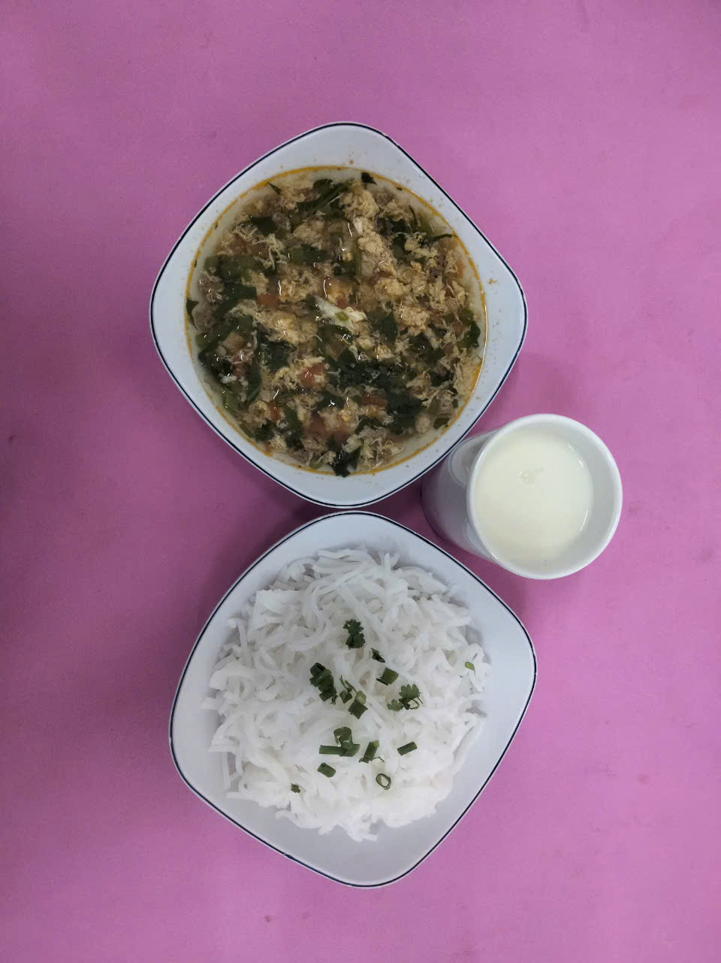
BUỔI SÁNG:
- Bún riêu cua đồng, nấu cà chua, rau muống
- Sữa

Slide 3
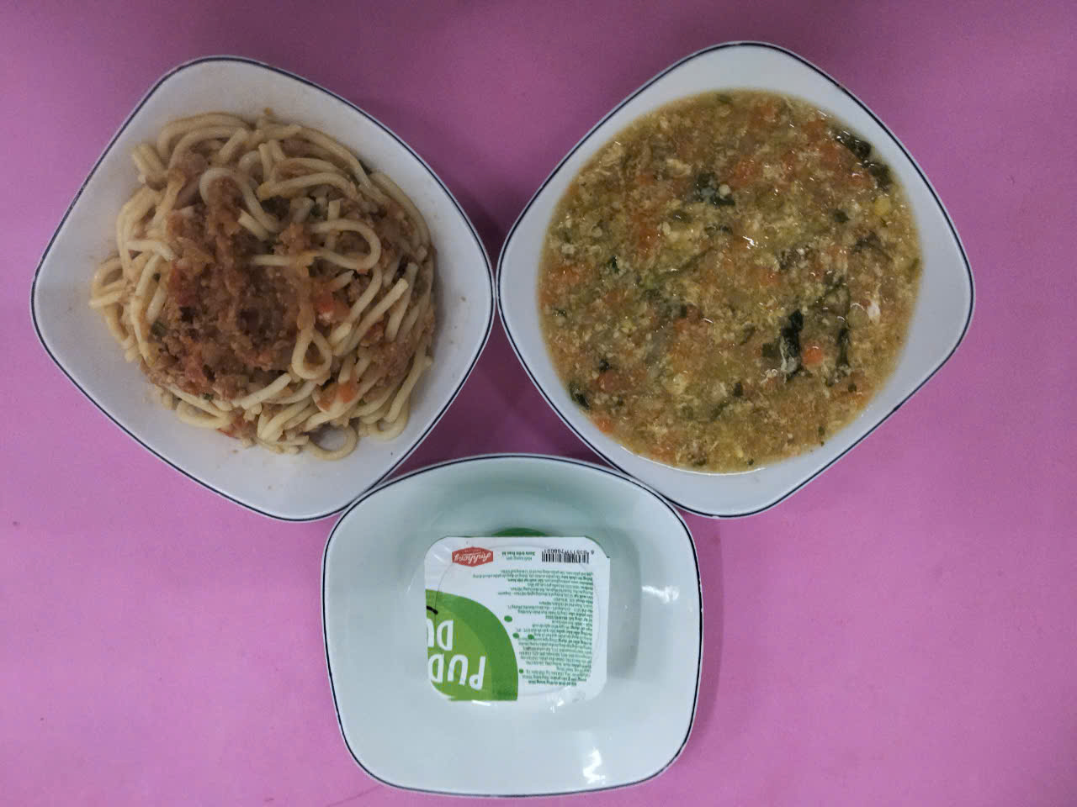
BUỔI TRƯA:
Món mặn: Mỳ Ý bò bằm, hành tây, ớt chuông; soup hải sản
Tráng miệng: Pudding trứng sữa

Slide 4
BUỔI XẾ:
NGHĨ LỄ 20/11

